Slide 1
По материалам лекции курса cs231n/Stanford
Егоров Алексей, Хасанова Аделя
Приложение нейронных сетей к задачам компьютерного зрения: сегментация и обнаружение объектов

Slide 2
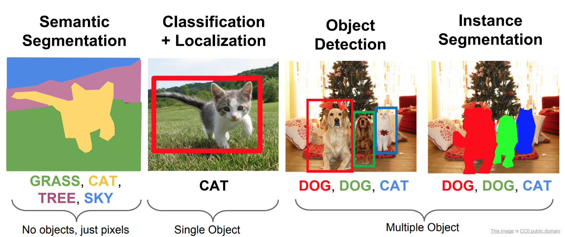
Типы задач
В зависимости от задачи мы можем определять:
что изображено (классификация)
где находятся объекты (Object Detection)
какие именно пиксели принадлежат объектам (Segmentation)

Slide 3

Типы задач
В зависимости от задачи мы можем определять:
что изображено (классификация)
где находятся объекты (Object Detection)
какие именно пиксели принадлежат объектам (Segmentation)
Object Detection – это задача не только распознавания объектов, но и определения их местоположения на изображении с помощью bounding boxes (ограничивающих рамок).
Segmentation – это задача, при которой каждому пикселю изображения присваивается определённый класс.

Slide 4
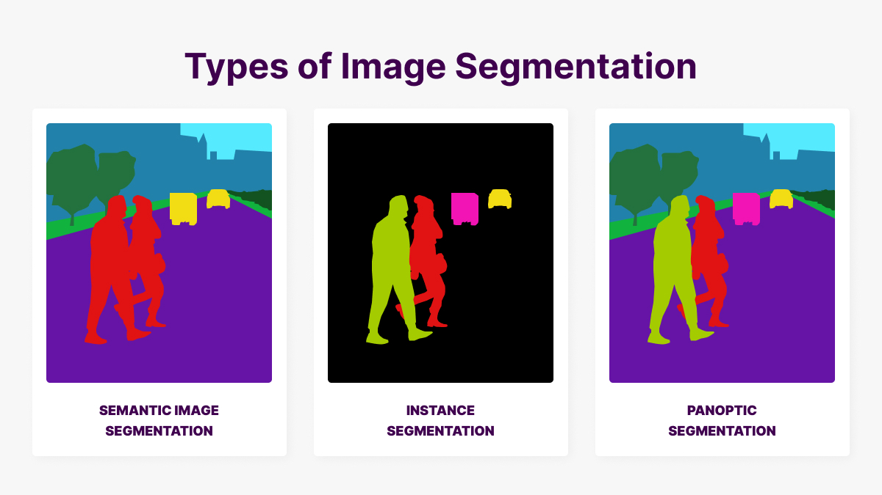
Типы сегментации
Семантическая сегментация (Semantic Segmentation)
Инстанс-сегментация (Instance Segmentation)
Паноптическая сегментация (Panoptic Segmentation)

Slide 5
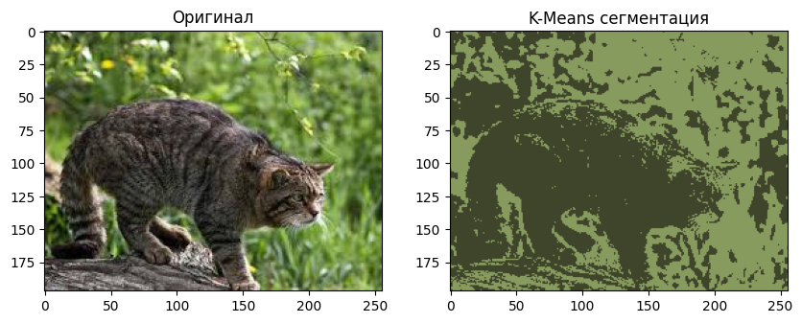
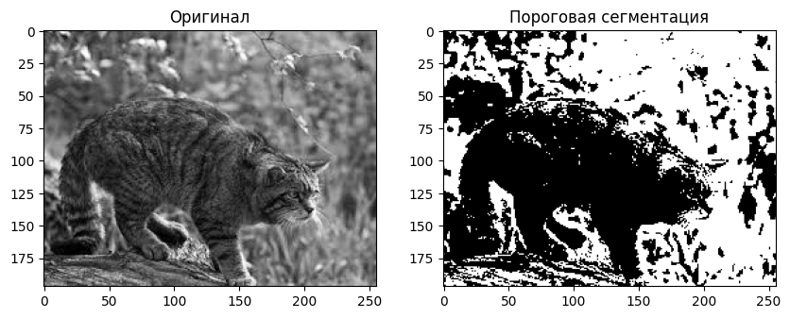
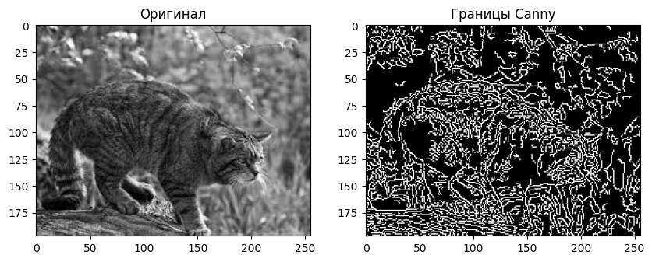
Традиционные методы сегментации изображений
Эти методы основаны на классических принципах обработки изображений, математических операциях и эвристиках для разделения изображения на осмысленные области.
Ключевые традиционные методы сегментации:
Пороговая сегментация (Thresholding)
Выделение границ (Edge Detection)
Региональные методы (Region-Based Segmentation)
Алгоритмы кластеризации (Clustering Algorithms)
Сегментация методом водораздела (Watershed Segmentation)

Slide 6
Современные архитектуры Object Detection
Faster R-CNN
Использует Region Proposal Network (RPN) для генерации областей интереса
Глубокая нейросеть классифицирует найденные объекты
Высокая точность, но сравнительно медленная
Detectron2
Разработан Facebook AI Research (FAIR)
Модульная и гибкая платформа для Object Detection и Segmentation
Поддерживает Mask R-CNN, Faster R-CNN, RetinaNet и другие модели
Используется в научных исследованиях и продакшен-решениях
YOLO (You Only Look Once)
Разбивает изображение на сетку и предсказывает ограничивающие рамки и классы объектов
Высокая скорость работы (подходит для real-time detection)
Более низкая точность по сравнению с Faster R-CNN

Slide 7
Современные архитектуры сегментации
U-Net
DeepLab (DeepLabV3, DeepLabV3+)
Mask R-CNN
YOLO
Detectron2

Slide 8
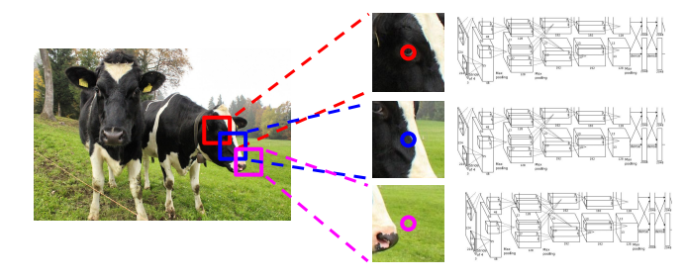
Самое первое решение

Slide 9
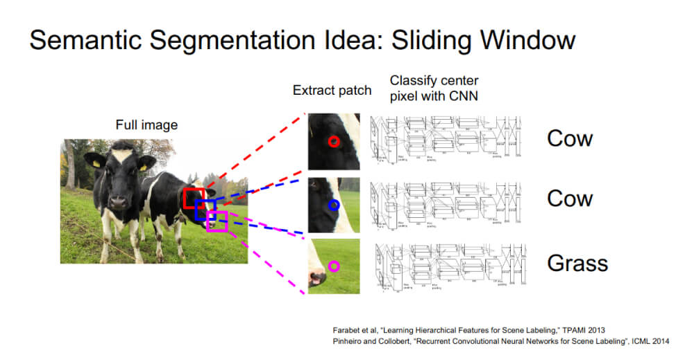
Самое первое решение
Первая наивная идея, которая приходит в голову, — использовать подход скользящего окна. Мы можем представить себе скользящее окно некоторых размеров (3x3 или 7x7) и для каждого окна попытаться классифицировать центральный пиксель.

Slide 10
Самое первое решение
Ключевая проблема – очень долго!

Slide 11
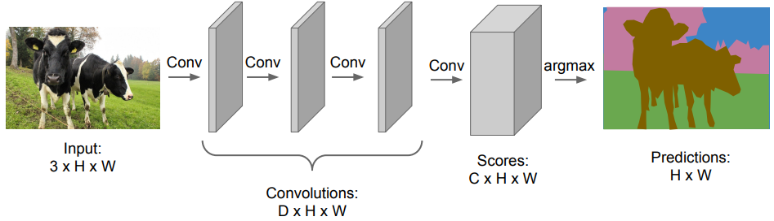
Как проще?

Slide 12
Как проще?
Следующая идея, которая приходит в голову, — использовать полностью сверточные сети и попытаться сделать прогнозы для всех пикселей. Таким образом, мы устраняем оба недостатка, которые имел наивный метод.

Slide 13
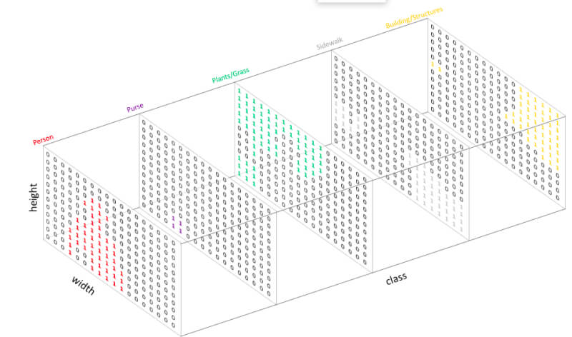
Как проще?
Теперь у нас есть полностью сверточная нейронная сеть, и в последнем слое у нас есть карта признаков размером C x H x W, где C — количество классов. Все, что остается в конце, — это взять максимальное число в каждом столбце по этому измерению в качестве результирующего класса для пикселя.
Для наглядности представьте k-й срез выходного слоя как матрицу той же ширины и высоты, что и входное изображение, где (i,j)-й пиксель представляет вероятность принадлежности этого пикселя к k-му классу нашего набора данных.

Slide 14
Как проще?
Ключевая проблема – очень много параметров!

Slide 15
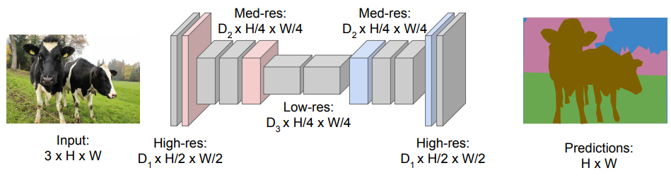
Скрытое представление

Slide 16
Скрытое представление
Чтобы решить эту проблему производительности, можно рассмотреть возможность использования различных слоев объединения для понижения и повышения разрешения входного изображения.

Slide 17
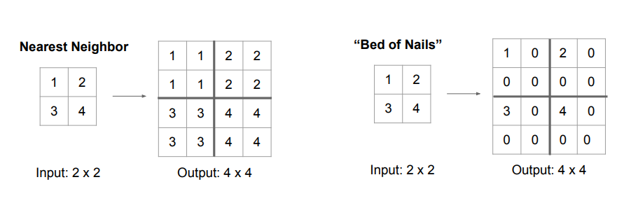
Как восстановить размер?
Снижение выборки можно выполнить с помощью любой из стандартных операций объединения, например, максимального объединения или среднего объединения. Случай повышения выборки немного сложнее.

Slide 18
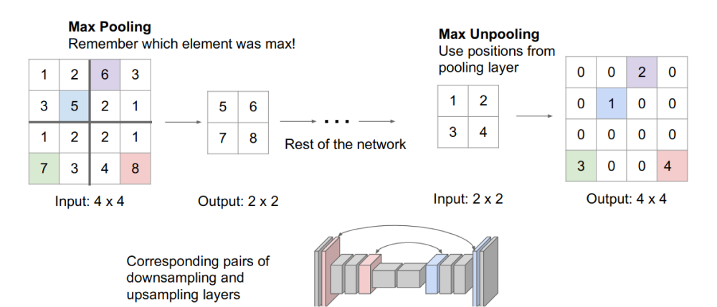
Как восстановить размер?

Slide 19
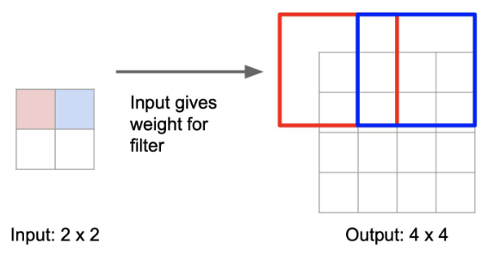
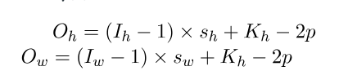
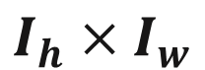
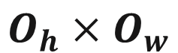
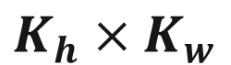
Как восстановить размер?
$$K_{h}×K_{w}$$
$$I_{h}×I_{w}$$
$$O_{h}×O_{w}$$

Slide 20
Как восстановить размер?
Тут значения суммируются.

Slide 21
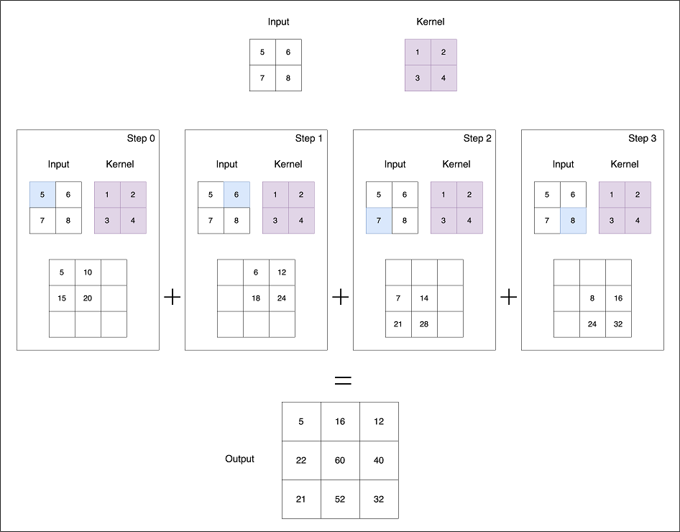
Как восстановить размер?

Slide 22
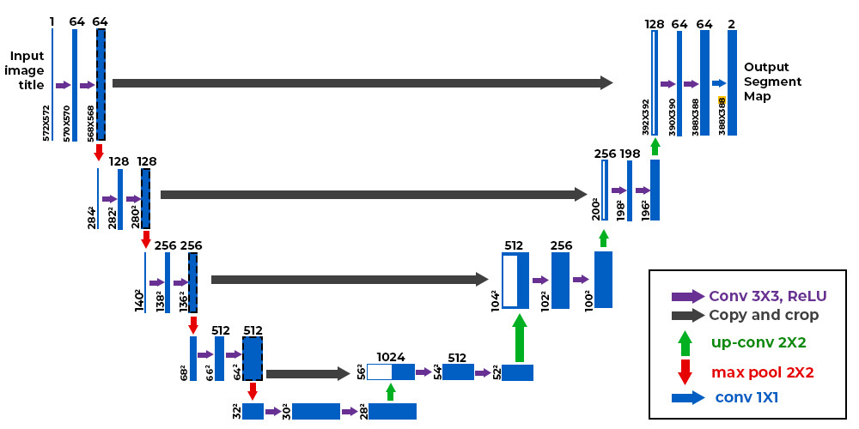
U-net
Энкодер (Encoder, нисходящая часть) – выполняет сжатие входного изображения и выделение признаков.
Декодер (Decoder, восходящая часть) – увеличивает разрешение и восстанавливает пространственную информацию.

Slide 23
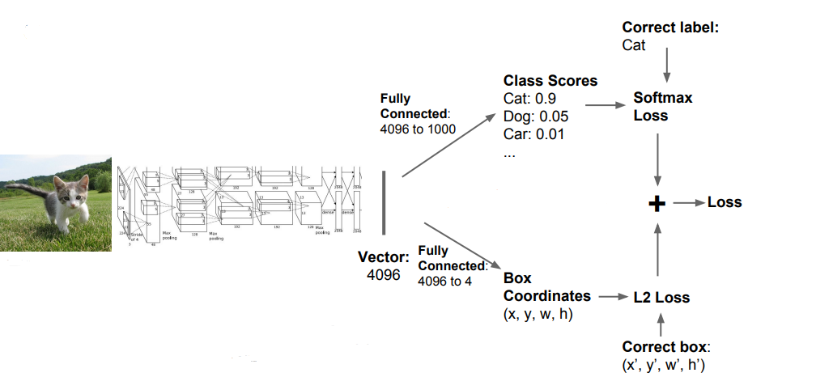
Мультизадачи (классификация + локализация)
Задача classification + localization (классификация + локализация) – это задача компьютерного зрения, где модель не только определяет класс объекта на изображении, но и указывает его местоположение с помощью ограничивающей рамки (bounding box).

Slide 24
Мультизадачи (классификация + локализация)
Задача classification + localization (классификация + локализация) – это задача компьютерного зрения, где модель не только определяет класс объекта на изображении, но и указывает его местоположение с помощью ограничивающей рамки (bounding box).
Модель выдаёт два типа выходных данных:
1. Класс объекта (категория, к которой относится объект).
2. Bounding Box (ограничивающая рамка):
x_min, y_min​ – координаты верхнего левого угла
x_max, y_max​ – координаты нижнего правого угла
Или: x, y, w, h, где x, y – центр, а w, h – ширина и высота.
{
"class": "cat",
"bbox": [50, 30, 200, 150] # (x_min, y_min, x_max, y_max)
}

Slide 25
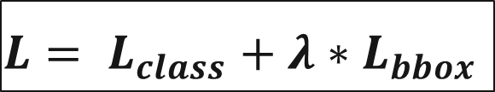
Мультизадачи (классификация + локализация)
Функции потерь:
Loss для классификации – стандартная categorical cross-entropy или binary cross-entropy
Loss для bounding box – часто используется Smooth L1 Loss или IoU Loss
Общая функция потерь:
$$L= L_{class}+λ∗L_{bbox}$$

Slide 26
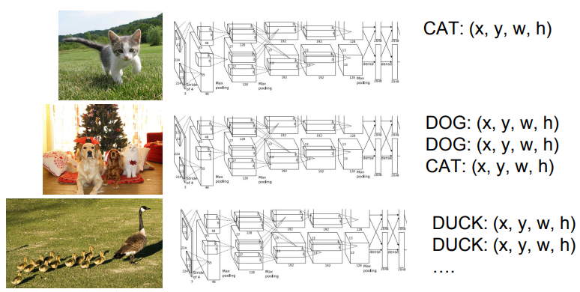
Мультизадачи (классификация + локализация)

Slide 27
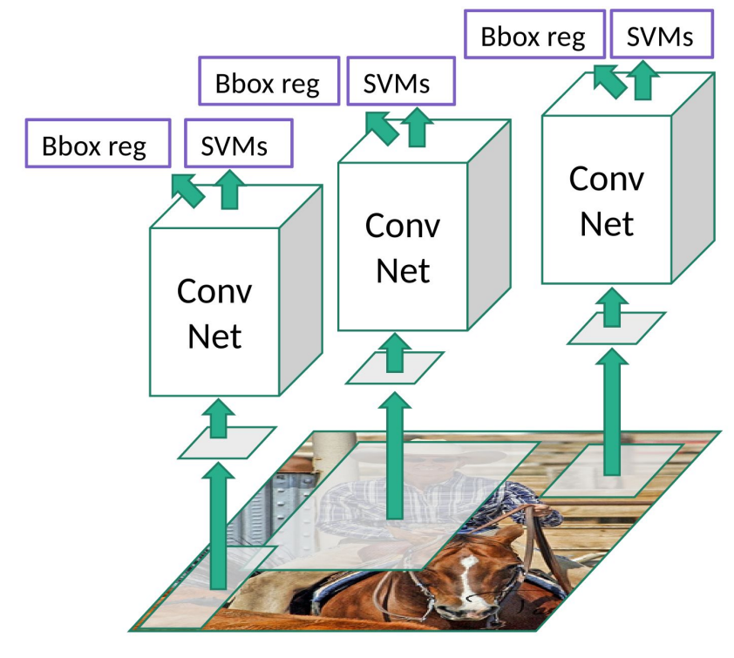
Region-based CNN

Slide 28
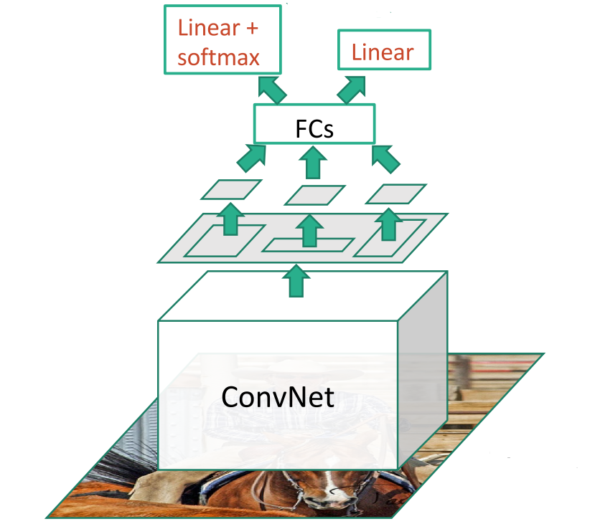
Fast R-CNN

Slide 29
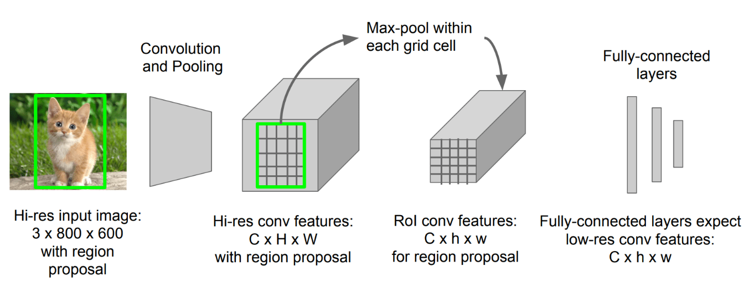
ROI

Slide 30
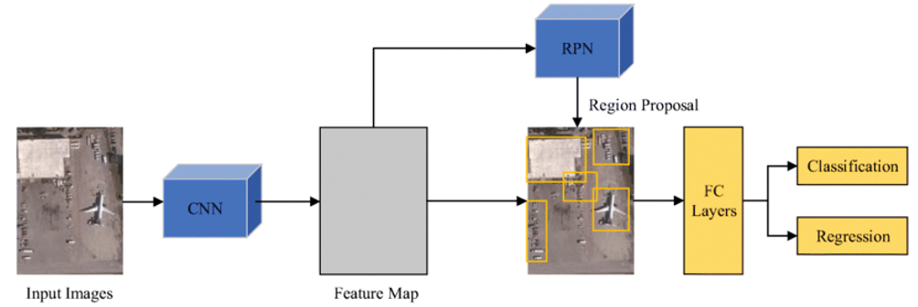
Faster R-CNN

Slide 31
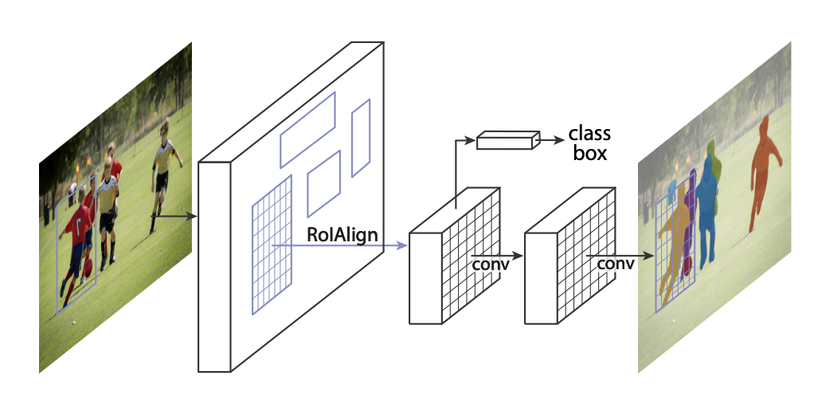
Mask R-CNN

Slide 32
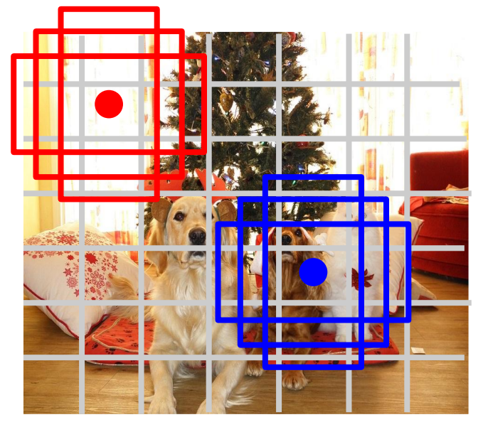
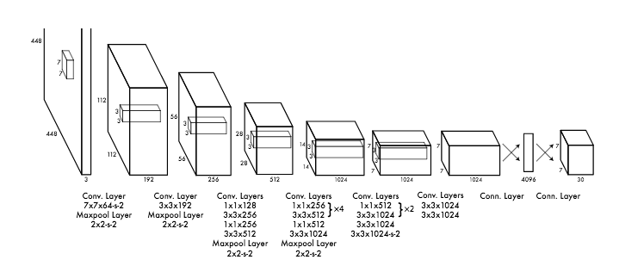
За один раз (YOLO-v1)

Slide 33
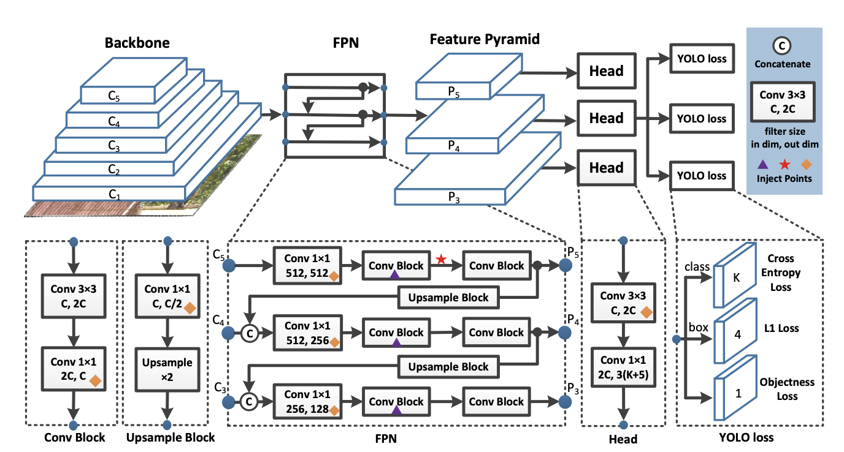
За один раз (YOLO-v7)

Slide 34
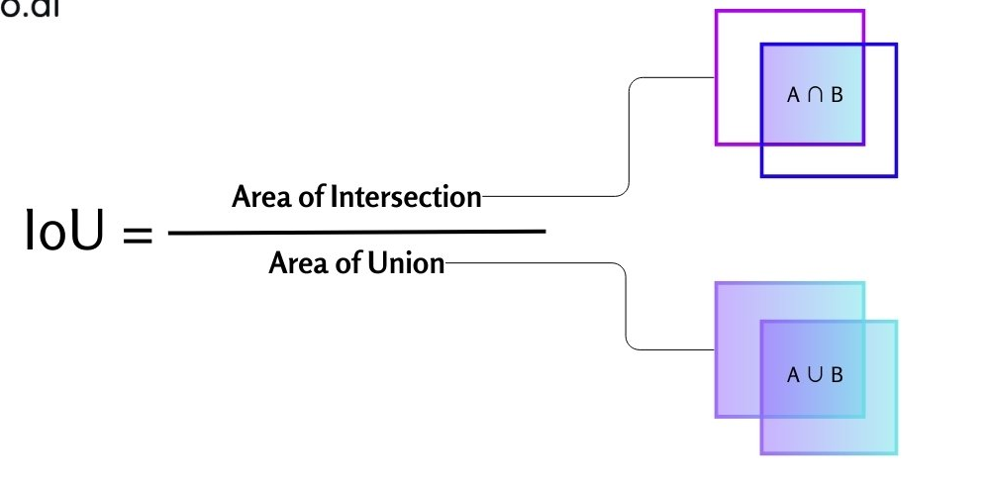
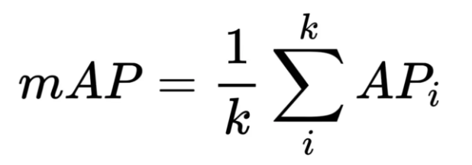
Метрики
В Object Detection предсказания включают bounding box (ограничивающую рамку) и класс объекта. Для оценки модели используют следующие метрики:
Intersection over Union (IoU)
Mean Average Precision (mAP)
Строим PR-кривую (Precision-Recall curve) – график Precision в зависимости от Recall.
AP – это площадь под PR-кривой.
mAP – это среднее AP по всем классам.

Slide 35
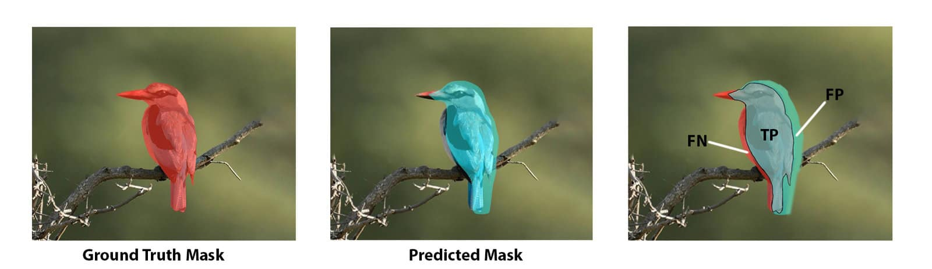
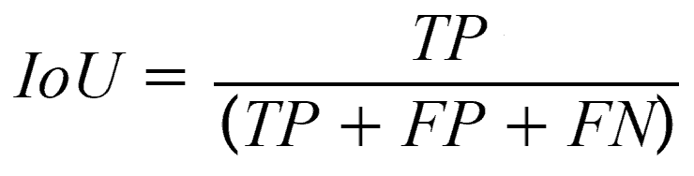
Метрики
В сегментации оценивают точность пиксельной маски.
Intersection over Union (IoU)
Для каждой категории вычисляется IoU (называется Jaccard Index):
Mean IoU (mIoU)
Среднее IoU по всем классам

Slide 36
Удачи!
Вопросы?

